Slide 1



L’Assemblée des délégué.e.s
Mais qu’est-ce donc et comment est-ce que cela fonctionne?
Pour trouver les réponses à vos questions, cliquez sur les éléments qui vous intéressent.
Pour démarrer, cliquez sur le bouton ci-dessous.

Slide 2
L’Assemblée de délégué·e·s de classe: qu’est-ce que c’est?
- C’est le nom donné au groupe d’élèves délégué·e·s de classe.
- Ensemble, les délégué·e·s de classe constitue l’Assemblée.
- L’Assemblée se rassemble plusieurs fois par année pour des assemblées, autrement dit des rencontres.
- Pendant ces assemblées, différents sujets sont abordés: les délégué·e·s peuvent donner leur avis sur certains sujets, seront parfois sollicités pour certains évènements, rassembleront leurs envies et idées, et tenteront de donner forme à quelques projets qui puissent apporter une plus-value à la vie scolaire.
ET COMMENT EST-CE QUE CELA FONCTIONNE?

Slide 3


Votre question concerne quel moment de l’année? Cliquez dessus.
En début d’année scolaire
Durant l’année scolaire
En fin d’année scolaire (sera completé en temps voulu)
Qui contacter en cas de doute ou question?
Lorsque vous voudrez revenir à ce menu principal, il vous suffira de cliquer sur le bouton présenté au-dessus de moi!

Slide 4
Qui est concerné par votre question?
La classe
Les élèves lors de l’assemblée 1
Les responsables

Slide 5
En classe…
Quelle est la procédure d’élection du/ de la délégué.e et du / de la vice-délégué?
Qui informer des résultats des élections et jusqu’à quand?

Slide 6
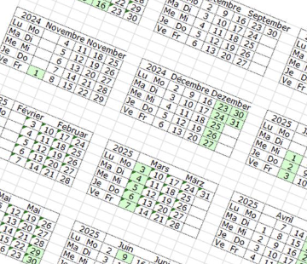
Une autre question à propos de la procédure d’élection? Cliquez ici!

Slide 7

Merci d’informer Charlotte Agustoni des noms et prénoms de votre
- délégué.e
- vice-delégué.e
→ d’ici au dernier vendredi de septembre, par message teams privé
Une autre question à propos de la procédure d’élection? Cliquez ici!

Slide 8


Les délégué.e.s lors de la première assemblée…
Pour revenir au menu concernant la première assemblée, il vous suffit de cliquer sur le symbole que présenté au-dessus de moi.
… se verront expliquer qui sont les responsables.
… se verront expliquer le système de contrôle des présences aux assemblées et autres réunions.
… se verront expliquer quel est le rôle du / de la délégué.e.
… se verront expliquer le système de communication entre les délégué.e.s et les responsables de l’Assemblée.
… signeront leur descriptif de poste.
… s’initieront à la communication avec les adultes et aux demandes qui peuvent être faites.

Slide 9
Qui sont les responsables de l’Assemblée des délégué.e.s?
N’hésitez pas à nous contacter par teams ou mail en cas de doute ou de question.
C. Agustoni | référence 9H + gestion des présences
M. Sciboz | référence 10H
M. Wenzinger | référence 11H

Slide 10
Comment seront contrôlées les présences des délégué.e.s aux assemblées?
- Les présences sont contrôlées via le système ISA et un système de cartes avec la photo de l’élève que les délégué.e.s prennent en entrant dans la salle, portent sur eux/ elles le temps de la rencontre et redonnent en partant.
- Chaque délégué.e est tenu.e d’assister à l’assemblée ou de s’excuser en avance.
- L’assemblée est prioritaire sur les cours à l’horaire, les cours facultatifs ou les permanences.
- Les retards sont inscrits et sanctionnés.
- En cas de non-respect des règles, le / la délégué.e sera démis de sa fonction,

Slide 11

Quel est le rôle du / de la délégué.e?
Lors de la première assemblée, le rôle des délégué.e.s est décrit.
Il est scindé en deux pôles:
- les missions générales d’une part
- les tâches de l’autre

Slide 12
Les missions générales des délégué.e.s
Les missions générales des délégué.e.s sont décrites, expliquées et illustrées par des exemples lors de la première assemblée. Voici les principales missions:
1. Faire le lien entre la classe, l’enseignant·e titulaire, les enseignant·e·s de la classe et / ou la direction de l’école, ainsi que tous professionnels de l’école.
2. Faire preuve d’écoute et de bienveillance envers ses camarades de classe.
3. Proposer et amener des idées lors des assemblées des délégué·e·s afin de développer des projets innovants et dynamiques dans l’école.
Vers les tâches, c’est par ici.

Slide 13
Les tâches des délégué.e.s
- participer aux réunions de l’Assemblée et s’impliquer dans les activités et projets de l’école
- se charger des tâches administratives à la demande du / de la titulaire
- Préparer les assemblées avec sa classe
- Faire un compte rendu des assemblées à sa classe
- aider à l’organisation des différents évènements proposés aux élèves pendant l’année
- participer aux séances extraordinaires
Vers les missions, c’est par ici!

Slide 14

Système de communication
une équipe de délégué.e.s de classe a été ouverte sur teams. 5 canaux sont disponibles
Canal général
Canal 9H
Canal 10H
Canal 11H
Canal privé (réservé aux responsables et à la Direction)
Les assemblées sont annoncées de fois en fois et les dates sont rappelées sur teams.
L’ordre du jour est toujours disponibles dans les fichiers de cette équipe.
Toute autre séance est annoncée de la même manière
Tous les members de l’Assemblée relèvent au minimum une fois par semaine leur teams.

Slide 15
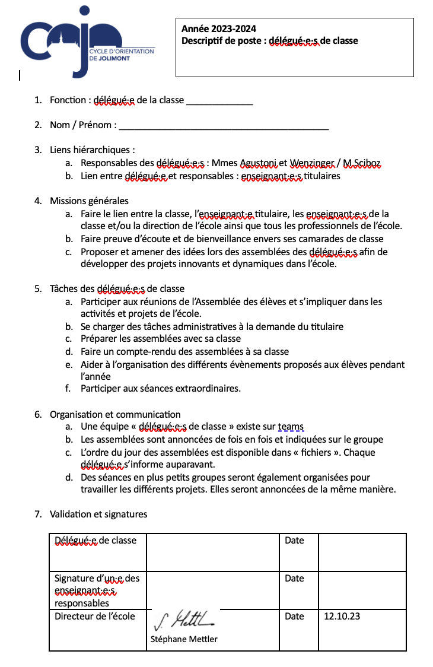
Descriptif de poste des délégué.e.s

Slide 16
Communication avec les adultes et demandes
- Comment aborder l’adulte?
seul
avec un.e camarade
avec un autre adulte
- À quel moment aborder le problème?
JAMAIS pendant un cours
- À qui demander quelque chose?
au / à la titulaire
aux responsables de l’Assemblée
à un.e médiateur / médiatrice
à un.e enseignant.e
à un membre de la direction
éventuellement au directeur
- Ma demande est-elle en accord avec le règlement de l’école et est-elle réalisable?
- réflexion sur les types de demandes

Slide 17
Et durant l’année, que faire?
En classe
À l’Assemblée
Côté responsables
Côté titulaires
Côté délégué.e.s
Lorsque vous voudrez revenir à ce menu, il vous suffira de cliquer sur le calendrier.

Slide 18
Durant l’année, en classe
Comme mentionné dans les tâches des délégué.e.s, l’accent doit être mis sur
- la préparation des assemblées au sein de la classe AVANT la dite assemblée
- le retour de ce qui a été dit ou fait lors de l’assemblée passée à la classe
- au besoin, récolter des informations ou idées
Ces moments doivent être pris sur la formation générale ou l’étude et planifiés avec le ou la titulaire.

Slide 19
Durant l’année, à l’Assemblée
Vers les idées de projets 2023-2024
L’Assemblée met l’accent sur l’implication des délégué.e.s dans l’école
afin de créer une identité scolaire, une reconnaissance de l’établissement, et un sentiment d’appartenance à ce dernier.
Des projets seront proposés et les délégué.e.s mèneront leurs idées vers la réalisation, pour autant que ces projets soient SMART et validés par la direction de l’établissement. Ils auront à disposition quelques notions données en assemblée et l’aide des responsables.
La présence et l’implication de toutes et tous sont la clé de la réussite de ces projets.

Slide 20
Les projets 2023-2024
Projet 1 : Journal d'école
Projet 2 : Pauses (poufs, vente de gâteaux, sonnerie fun, ...)
Projet 3 : Pauses de midi (décoration, couverts, micro-ondes,...)
Projet 4 : En dehors des cours (ouverture de la bibliothèque, + de permanence (d'anglais), ...)
Projet 5 : Conciergerie (eau froide, bancs mouillés dans les vestiaires, toilettes, ouverture des portes à 7h20, sonnerie plus forte, ...)
Projet 6 : Veilles des vacances (activités, ...)
Projet 7 : Fête de fin d'année pour les 9H et les 10H
Projet 8 : Sensibiliser au harcèlement scolaire

Slide 21
Mener un projet: quelques notions
Définir un objectif​
Se questionner sur le nécessité des éléments du projet​
  Qu'est-ce qui apporte une réelle plus-value à mon établissement?​
  Qu'est-ce qui est réellement possible? ​
Se questionner sur les coûts que le/les projet/s engendre/nt.​
  Y existe-t-il des fonds disponibles pour ce projet-là?​
  Comment pourra-t-on financer s'il n'y a aucun fond disponible?​
Prévoir un canevas avec les différentes étapes ​
Prendre contact avec les différentes personnes susceptibles d'aider​
Prendre contact avec la Direction afin qu'elle valide le projet​
(dates, coûts éventuels, personnes concernées, objectifs, durée, etc...)​

Slide 22
Durant l’année, les délégué.e.s
Les délégué.e.s, et les vice-délégué.e.s qui le souhaitent, sont répartis sur des projets dont ils sont les initiateurs.
Les responsables travaillent avec eux les capacités transversales afin de les mener au mieux au bout du projet qu’ils ont choisi.
Chaque rendez-vous est annoncé via teams, comme présenté à la slide « système de communication ».

Slide 23
Que font les responsables?
- Ils se rencontrent 2 à 3 semaines avant chaque assemblée pour la préparer.
- Chacun.e d’entre eux est responsable d’un degré de délégué.e.s.
- Ils sont également responsables d’accompagner les élèves dans les projets d’école choisis. Ils les aideront à orienter leur projet, à le planifier, à le développer et les coacheront dans les tâches administratives si nécessaires. Ils les aideront également à préparer une présentation du projet qui sera soumise à la direction de l’école pour aval.
- Les modalités de la présentation devant la direction de l’école doivent encore être définies.
- Les responsables sont joignables par mail ou teams.

Slide 24
Durant l’année, le titulaire
La charge de travail du titulaire en rapport avec l’Assemblée des délégué.e.s est réduite.
Outre les élections en début d’année scolaires, le/la titulaire s’assure de laisser régulièrement du temps en classe au / à la délégué.e afin de préparer avec ses camarades la prochaine assemblée ou alors afin de faire un retour sur la dernière.
Il/ elle peut en tout temps solliciter son / sa délégué pour différentes tâches, administratives par exemple.

Slide 25
Durant l’année, le/la délégué.e
Se référer aux missions générales des délégué.e.s ainsi qu’aux tâches qui leur incombent.
Le délégué ou la déléguée s’assure de relever au moins une fois par semaine son teams.
Le cahier des charges des délégué.e.s peut être consulté en tous temps.
Il prend part à différents projets qui l’animent.

Slide 26
Canevas de projet

